Slide 1
CSP トレーニング
Jabil P2P(Procure to Pay)
Coupaサプライヤーポータル (CSP：Coupa Supplier Portal)
June 2019

Slide 2
目次
Coupaの紹介
        Coupaとは
        メリットについて
Coupaサプライヤーポータルへのアクセス
実務依頼通知（SAN: Supplier Actionable Notice） － （Eメールフリップ：Email Flip）
        注文書の受領および表示
        注文書の受領承認・納期回答方法
        Eメールフリップ（Email Flip）からの請求書の作成
Coupaサプライヤーポータル
        注文書の受取および表示
        注文書の受領承認・納期回答方法
        請求書の作成
        請求書の状況
        サプライヤープロファイルの更新
次のステップ

Slide 3
Coupaの紹介

Slide 4


Coupaとは
ジェイビルは調達から支払までのプロセスを合理化し、電子取引を可能にするための技術基盤としてCoupaを採用しました。
Coupaとはジェイビル購買とお取引先様をつなぐ、優れた電子調達のプラットフォームです。
「Coupaは、様々な異なるシステムへの対応を可能にするインターネットベースのソリューションです」
  （プラグ・アンド・プレイ / Plug and Play ）
Coupaサプライヤーポータル（CSP）とは、間接資材や費用処理の注文書の受領承認・納期回答管理、また、サプライヤーからの請求書を受け取るため、ジェイビルによって管理されているルーツです。
Coupaサプライヤーポータル（CSP）は無料です。サプライヤーに対し費用は一切掛かりません。
カタログ・ワークフロー
PO・PO 変更
サプライヤー
Jabil
スリーウェイマッチング
PO受領承認 / 納期回答

Slide 5
どのようなメリットがありますか?
ジェイビルとお取引先様がCoupaを経由したクラウド管理を共有することによって、注文の受注効率を向上、注文書の処理間違いや受領遅れを減らし、ジェイビルとのより良い関係を維持します。
効率的な請求書処理（Eメールフリップ）
注文書と請求書状況に対する可視性。
マニュアル処理による紙での取引処理を削減
利便性
マニュアル作業を削減
優れた
キャッシュフロー
サプライヤー
コストの削減
正確かつ効率的

Slide 6
Coupa
サプライヤーポータルへのアクセス

Slide 7
Coupaによるジェイビルへの接続
ジェイビルとの取引を円滑に進めるため、一定回数以上のお取引回数があるお取引先様には、Coupaプラットフォームへ登録することをお願いしています。
CSP（Coupa Supplier Portal）へご登録する方法は2つがあります。
ジェイビルから招待状を受け取りCSPに登録する場合
連絡先の
詳細を更新する
CSPからの招待を受諾する
アカウントを更新する
ジェイビルと取引する
  連絡先と登録の依頼をジェイビルの購入
  担当者に通知する。
  報告内容は、
  連絡先、
  POのEメール配信先、
  請求書発行元情報、
  銀行の詳細
  「Coupa」から招待メールが届く。
  登録された連絡先に配信される。
  迷惑メールに届く場合があるので
  注意。
  フリーアドレスは
  使用不可。
  ユーザーの追加
  プロファイルの更新
  アカウントの統合
  POの受領
  請求書作成
  支払の詳細を確認

Slide 8
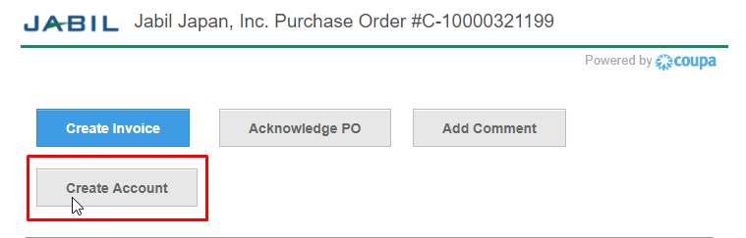
Coupaによるジェイビルへの接続
注文書からCSP登録する場合：お取引先様がCSPに未登録の場合、注文書メール内に
「Create Account」の ボタンが表示されます。
Create Accountボタンをクリックすると、 CSPの登録画面に移動をします。
注意：CSPにすでにご登録していただいているお取引先様は、「Create Account」ボタンの代わりに
「Login」 ボタンが表示されます。

Slide 9
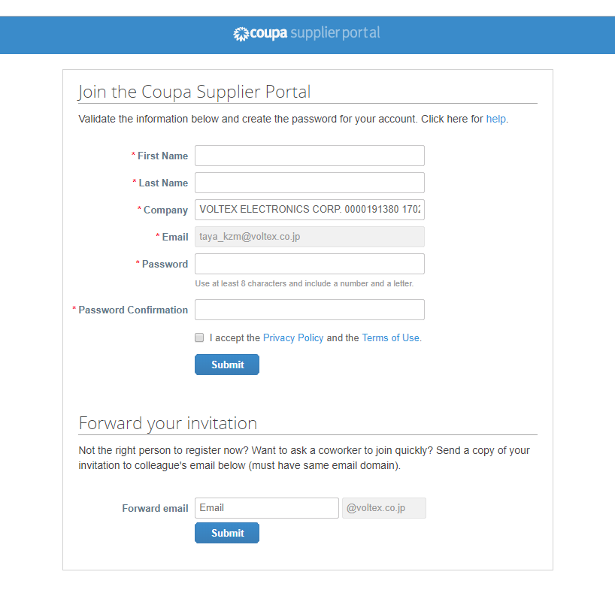
Coupaによるジェイビルへの接続
必要事項を記入して「Submit」をクリックしてください。
（他の従業員を招待する場合）
他の方やアシスタントを招待する場合は、「Forward your Invitation」の欄にアドレスを記載して「Submit」ボタンを押してください。御社のドメインが正しく表記されていることを、送信前に確認をしてください
ここに御社名が表記されます
ここにEメールが表記されます
ここに御社のドメインが表記されます

Slide 10
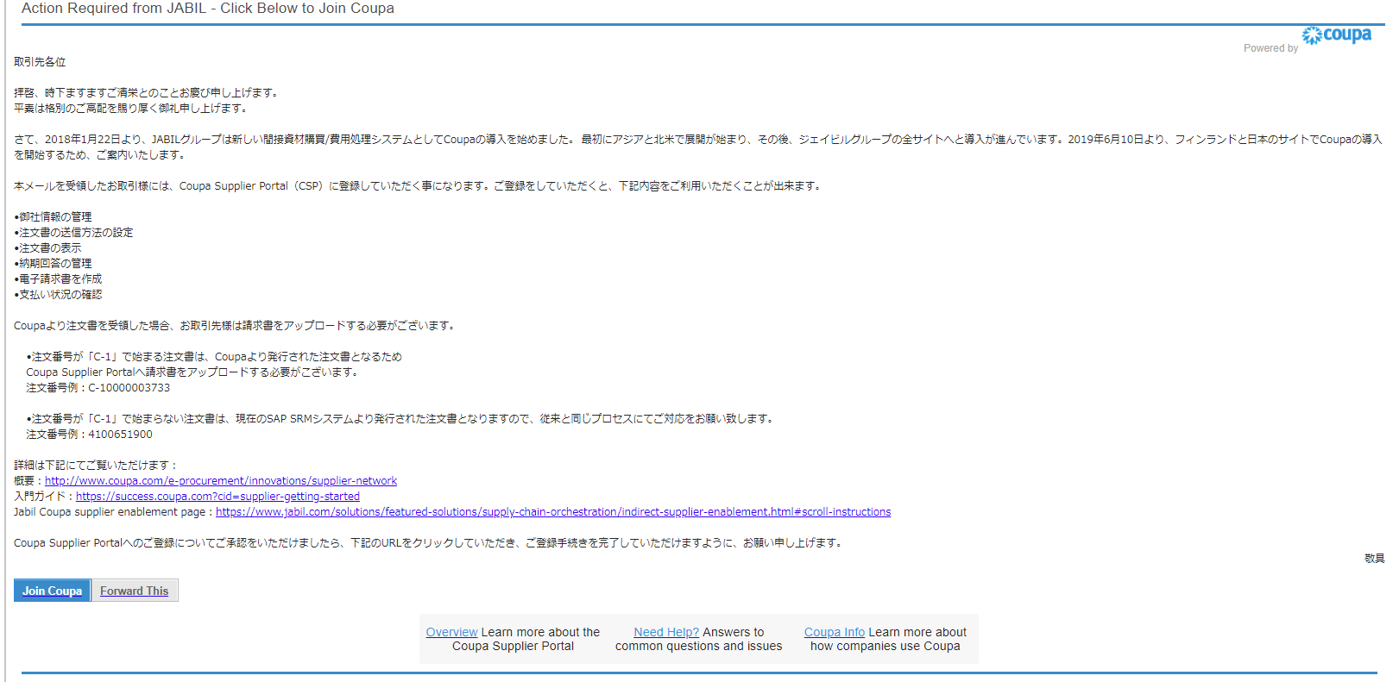
Coupaサプライヤーポータル(CSP)紹介状
下記の紹介状が“@supplier.coupahost.com”から届きます。内容をご確認して、「Join Coupa」をクリックして登録をお願い致します。 招待状には有効期限がありますのでご注意ください。

Slide 11
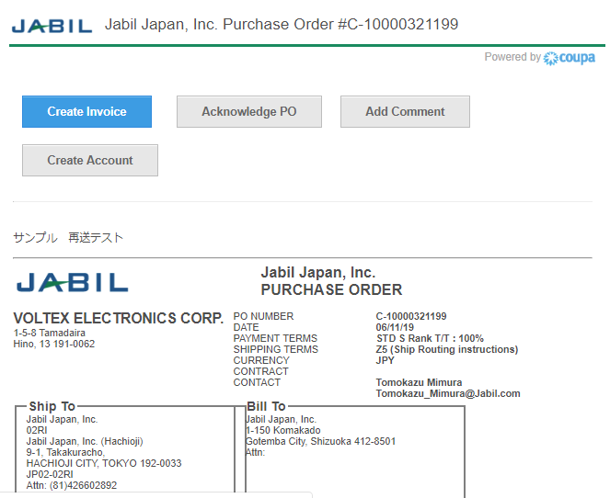
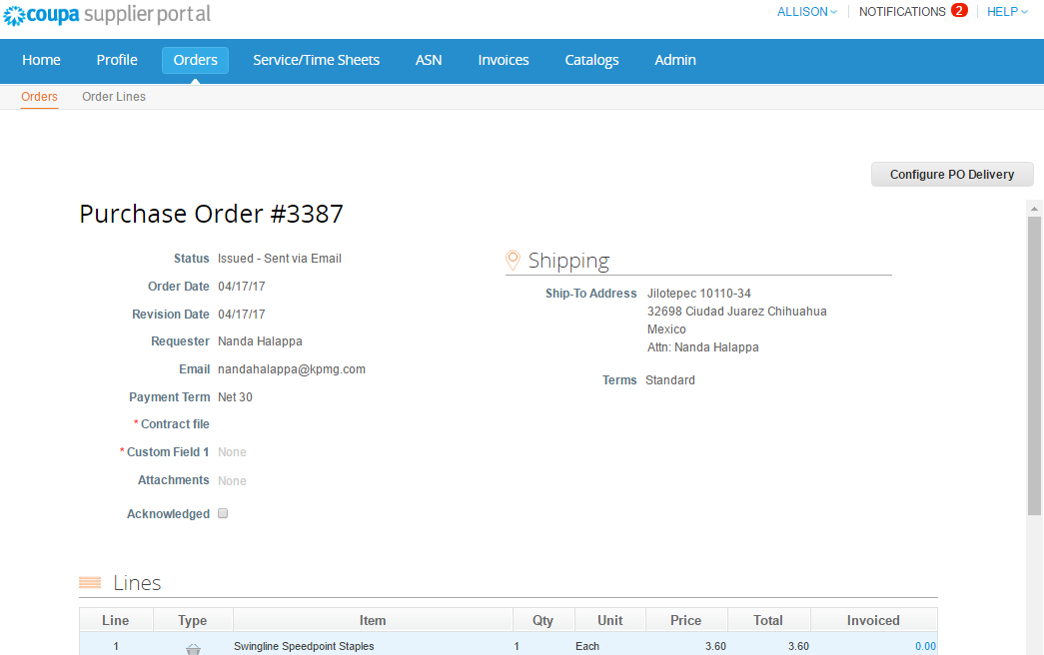
1システム、2つの回答方法
お取引先様は、2つの方法でCoupaをご利用することができます。
Eメールフリップ
CSP
ABC Company

Slide 12
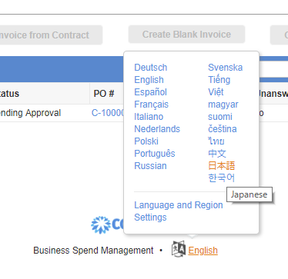
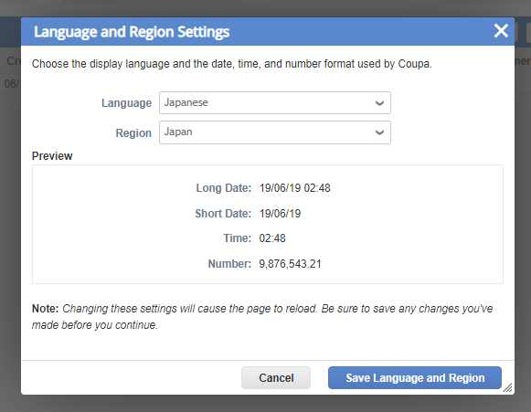
Coupaは日本語での対応が可能です
CoupaWebページを一番下に「English」とか書かれたアイコンがありますので、クリックしてください
「日本語」を選択します
「Save Language and Region」をクリックして、日本語と国を「日本」に設定します。
Webページが更新されて、日本語表記に変更となります。

Slide 13
実務依頼通知
（Supplier Actionable Notice:SAN）
Jabil P2P(Procure to Pay)
June 2019
Notes:
日付

Slide 14


Eメールを利用したCoupa注文書の処理
（Eメールフリップ：Email Flip）
Coupaを活用して、お取引先様は迅速に注文書を受け取り、Eメール経由でそれらの注文書に対し
受領承認/納期回答と、請求書を発行することができます。
Eメールで受領した注文書から、上記の処理を直接行うことができます。
注文書メールには、アクションボタンが含まれるため、各実行アイコンをクリックすることにより、請求書作成、 注文書の受領承認/納期回答、また、注文書へのコメントを追加することができます。
お取引先様は、Coupaのポータルにサインインする必要はありません。
すでにCoupa Supplier Portal (CSP) に登録されたお取引先様は、こちらのEメールフリップ機能についても
活用することができます。

Slide 15
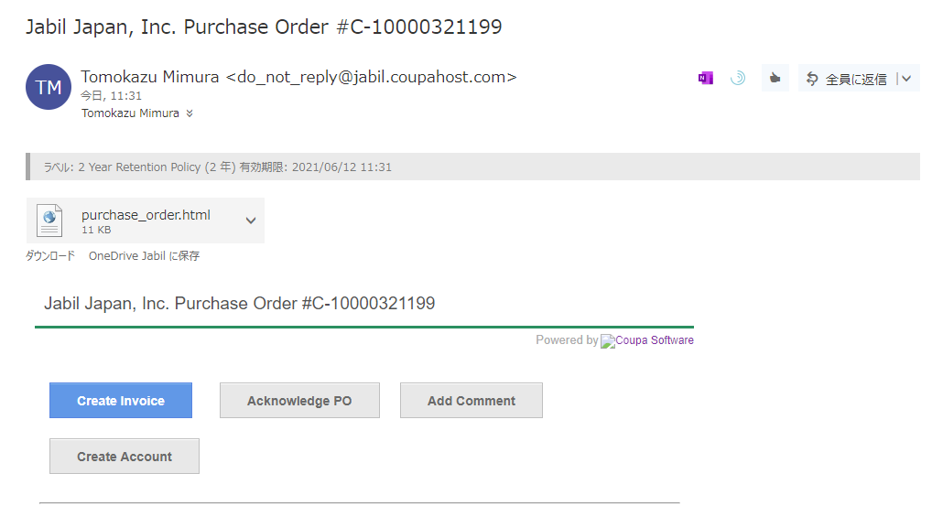
Eメールによる注文書の受領
お取引先様の注文書受領用のEメールアドレスは、ジェイビルシステム内に登録されていますので Coupaは、登録されたEメールアドレスを利用して注文書を自動送信します。
注文書は、受信箱内にCoupa 通知として表示されます。
– 注文書は、お取引先様が登録されたアドレスのみに自動送信されます。登録されたアドレス以外には
配信されません。 登録したアドレス以外で注文書の受領をしたい場合は、変更通知を発行して
いただくか、または、弊社、Buyerまで直接ご連絡をお願いします

Slide 16
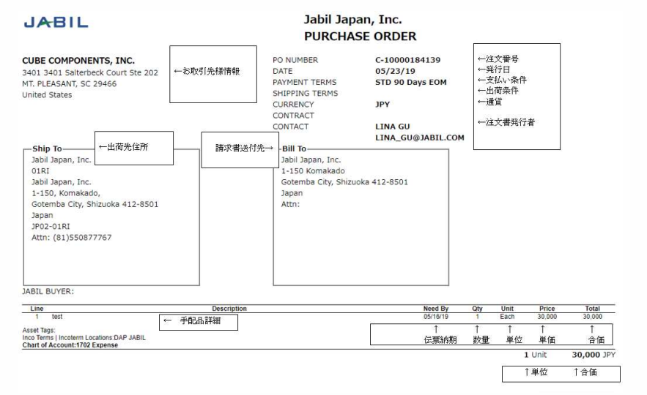
Eメールによる注文書の受領
注文内容はメール本文にも記載されています。
添付ファイルはhtml形式です。御社の
セキュリティ設定でhtml形式のメールを
ブロックもしくは迷惑メール対象としている場合は、設定の変更をお願いします。
送り元のドメインは
「@jabil.coupahost.com」です。
添付注文書の詳細については左の図をご確認いただきますようお願いいたします。
添付はHTML形式です
添付注文書詳細
ABC Company

Slide 17
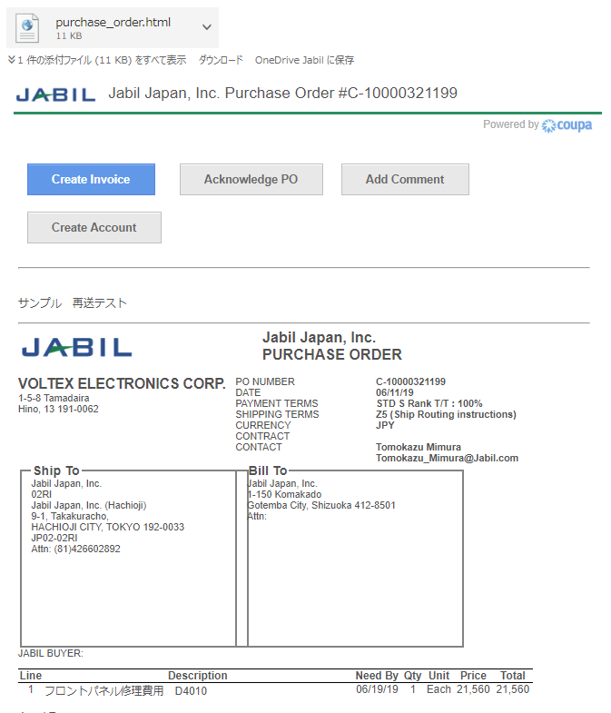
Eメールフリップ：Email Flip による受領承認/納期回答方法
注文書メールを開き、注文書を受け取ったことをジェイビルに通知するため 注文書メールに記載されている
アクションボタン「Acknowledged PO」をクリックし納期回答を入力して、受領した旨の連絡を行います
電子メールから直接コメントを追加したり、
または請求書を作成することもできます。
ABC Company

Slide 18
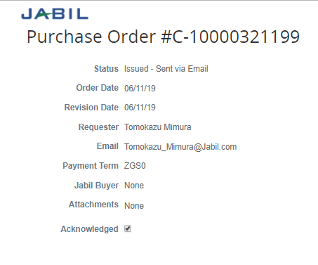
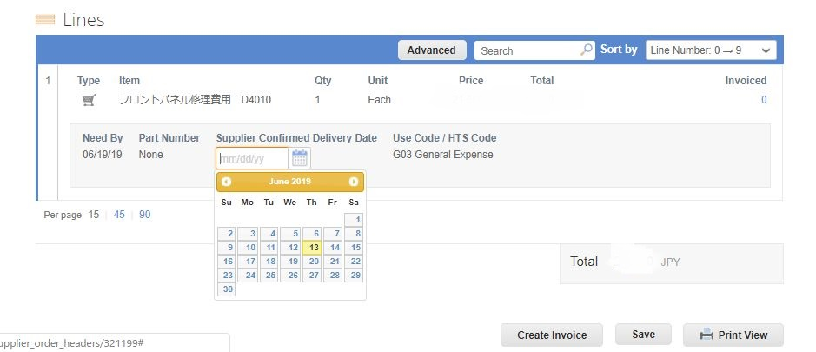
Eメールフリップ：Email Flipによる受領承認/納期回答方法
Acknowledge POをクリックしていただくと、新しいブラウザータブにてCoupaウインドウが開きます。
画面の上部に「Order Acknowledged」というメッセージが表示
されます。
←Acknowledgedにチェックを入れください
↓ その後、カレンダーをクリックして回答納期を選択し、
「Save」ボタンを押してください。回答納期がUpdateされます。
納期変更の場合は、再度同じ処理で日付を変更してください。

Slide 19
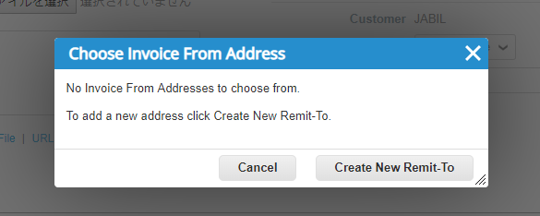
請求書の作成方法
Eメールフリップを利用して請求書を発行する場合は、
「Create Invoice」を
クリックします。
←左のポップアップが表示されます。
次に「Create New Remit-To」を
クリックします。
お取引先様の住所を登録します。

Slide 20
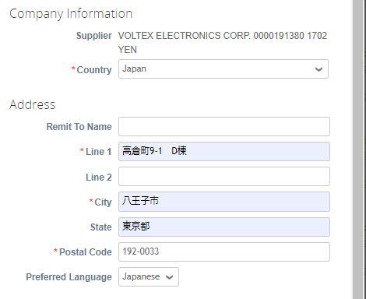
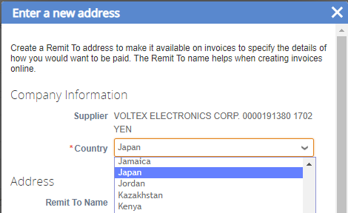
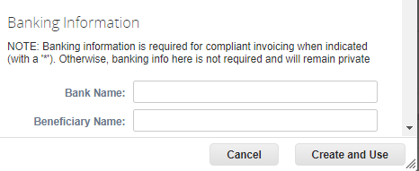
請求書の作成方法
ABC Company
ABC Company
↑上のポップアップが表示されます。次に 「Japanを選択」します
住所の欄に移動して、住所を入力します
（日本語での入力も問題ありません）
住所の入力が完了したら、「Create and Use」
をクリックして登録を行います。

Slide 21
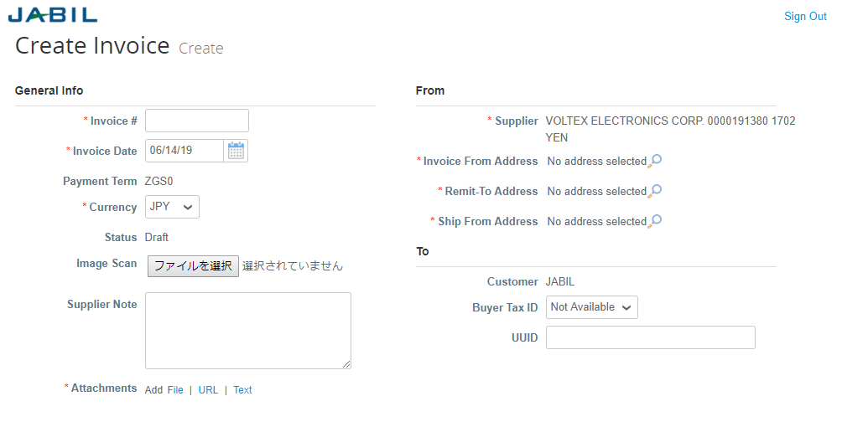
請求書の作成方法
ABC Company
必須フィールドはアスタリスクで示されていますので、各項目をご確認ください
Invoice # のフィールドに御社請求書番号を入力します。
日付、通貨の確認をします。
「Supplier Note」にコメントがあれば、記入をお願いします。
Attachmentsに御社の発行済請求書を添付します。

Slide 22

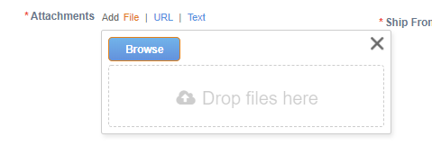
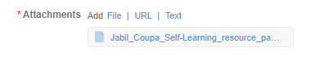
請求書の作成方法
① Attachment から「File」を選んでクリック
② 「Browse」をクリックしてフォルダを開く
添付する請求書をフォルダから選択して開くをクリック
Or
添付する請求書をドラッグ・アンド・ドロップして、添付する
③ ファイルが添付される

Slide 23
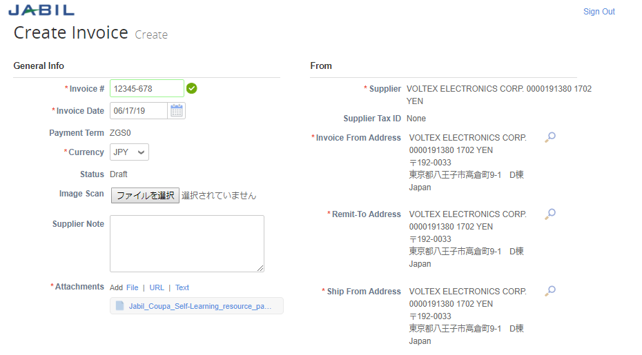
請求書の作成方法
ABC Company
ABC Company
ABC Company
ABC Company
必須フィールドはアスタリスクで示されています。入力が完了すると↑上のようになります。

Slide 24
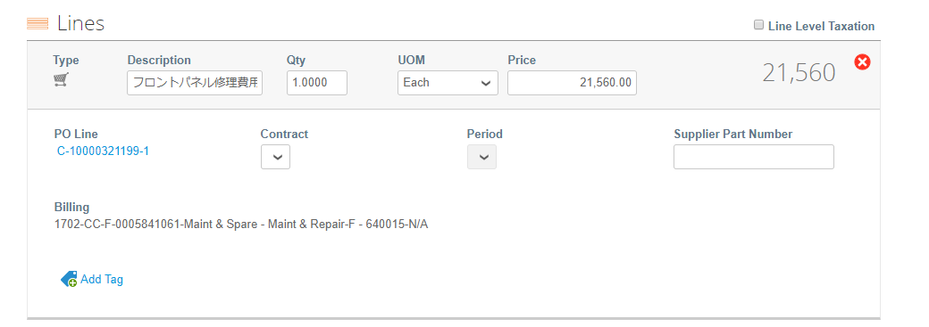
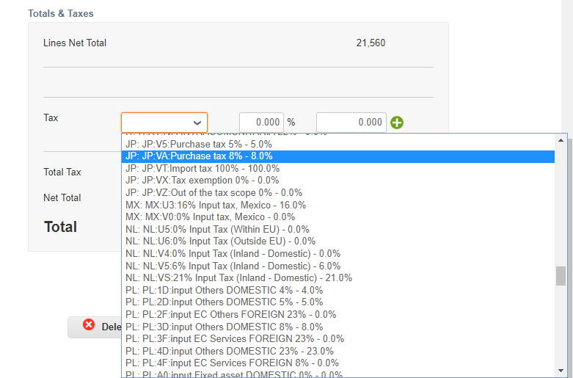
請求書の作成方法
初期値で注文内容が表記されていますので、内容を確認してください。
分納を行った場合は、ここで支払い請求の数量を変更してください
消費税の設定を行います
JP＝Japan
適応される消費税を選択してください

Slide 25
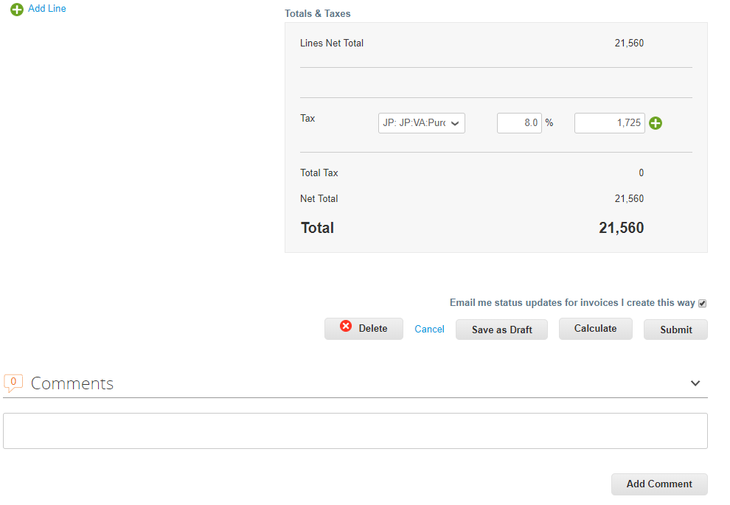
請求書の作成方法
消費税の設定が完了したら、「Email me status updates for invoices I create this way」に必ずチェックを入れて
「Submit」をクリックして、提出を行います。（チェックを忘れると申請した請求についての更新通知が流れません）
コメントがある場合は、コメント欄に内容を書いて、「Add Comment」をクリックして登録をしてください

Slide 26
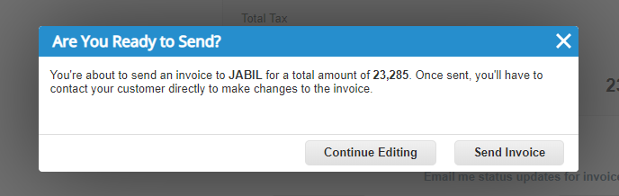
請求書の作成方法
Submitをクリックした後、確認のためポップアップが表示されます。
問題がない場合は、「Send Invoice」をクリックします。
一旦提出すると、請求書は変更できませんので、ご注意ください

Slide 27
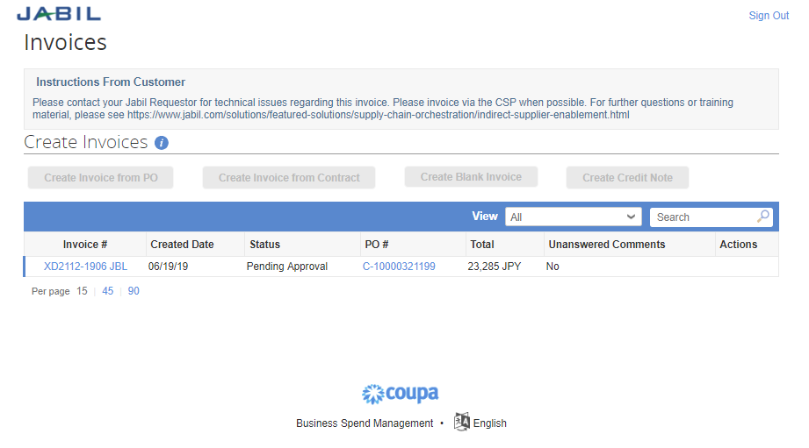
請求書の作成方法
提出が完了しますと、下記のように申請された画面に切り替わります。

Slide 28
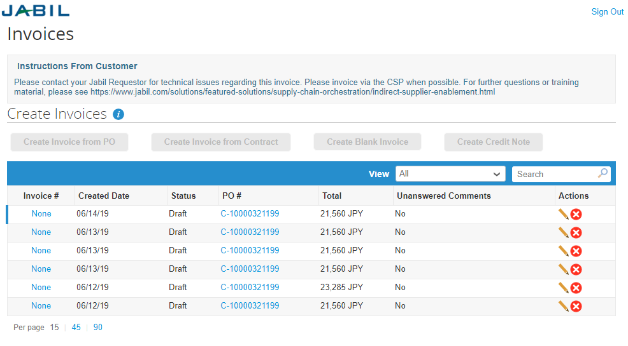
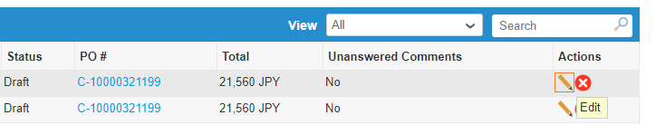
Tips（補足情報）
Submitをクリックせず、途中で処理を終わらせてしまった場合は、複数の履歴が残ります。
これは請求書を提出するまで、上書き保存はされず、新規の請求書として毎回保存されます。
保存したInvoiceを活用することも可能です。
リストにアクセスする場合は ”Create Invoice → Cancel → OK“の手順で、下記のリストが表示されます
リストの右側にある
鉛筆マークをクリックして
編集することができます

Slide 29
Coupa
サプライヤーポータル
(CSP)

Slide 30
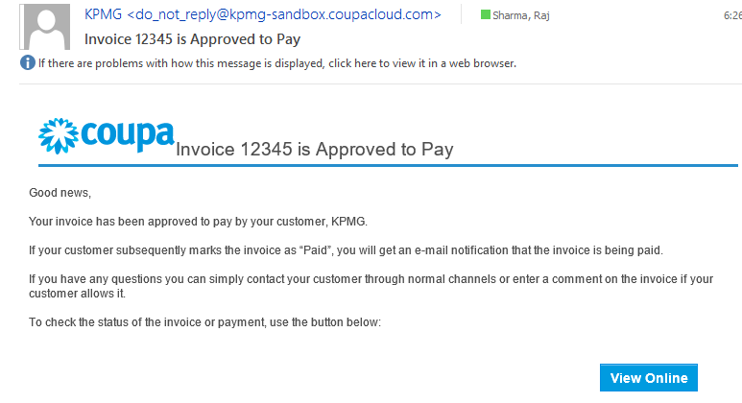
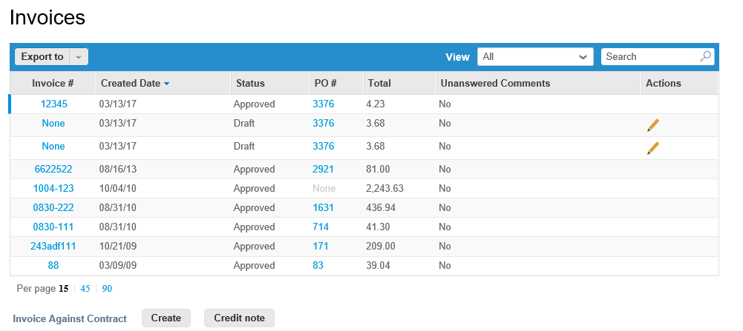
登録メールアドレスとCSPはリンクされています
Eメールで注文書や請求書の状況が通知されます。
メール内のView Onlineをクリックし、請求書の状況を確認できます。

Slide 31
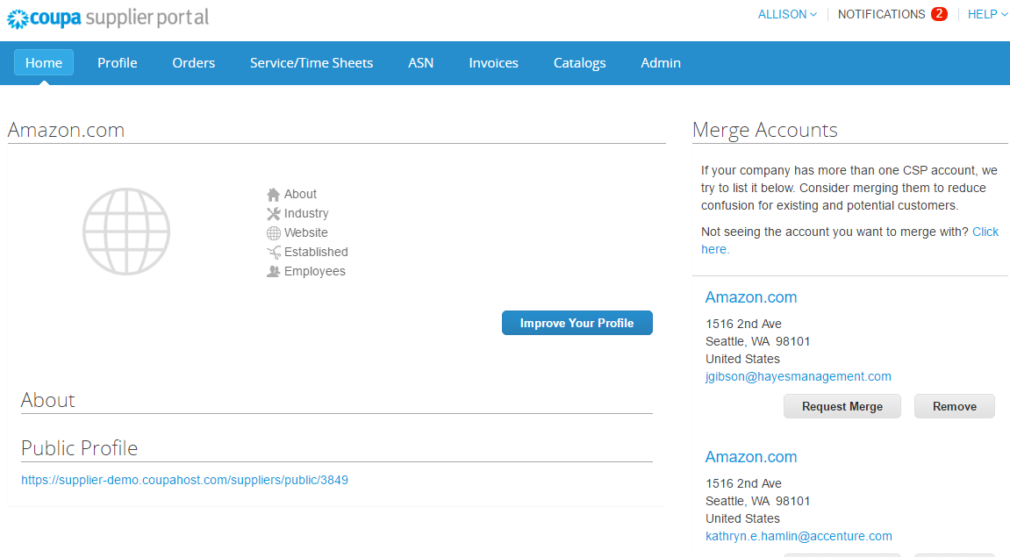
注文書の受領および表示
注文書メールの環境設定に関わらず、CSP内で注文書へアクセスできます。
メニューバーのOrdersをクリックして、表示します。

Slide 32
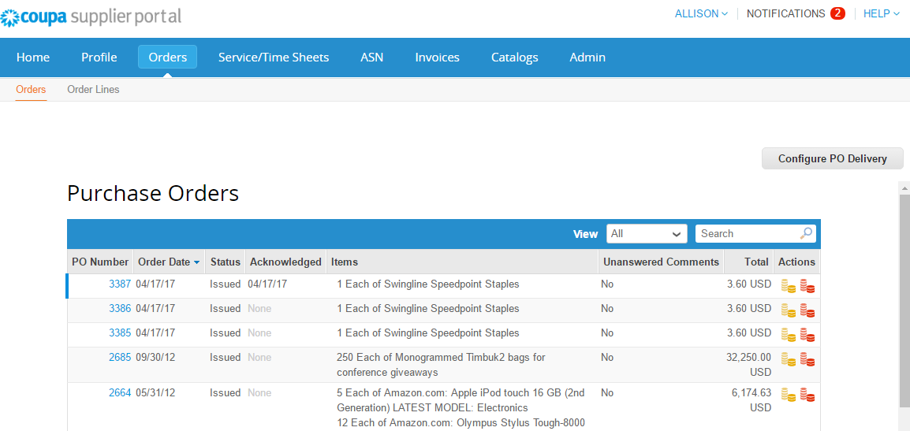
注文書の受領および表示
ページの更新を行い、注文書のリストから該当するPO番号を選択します。
または、検索メニューを利用して該当の注文書を見つけます

Slide 33
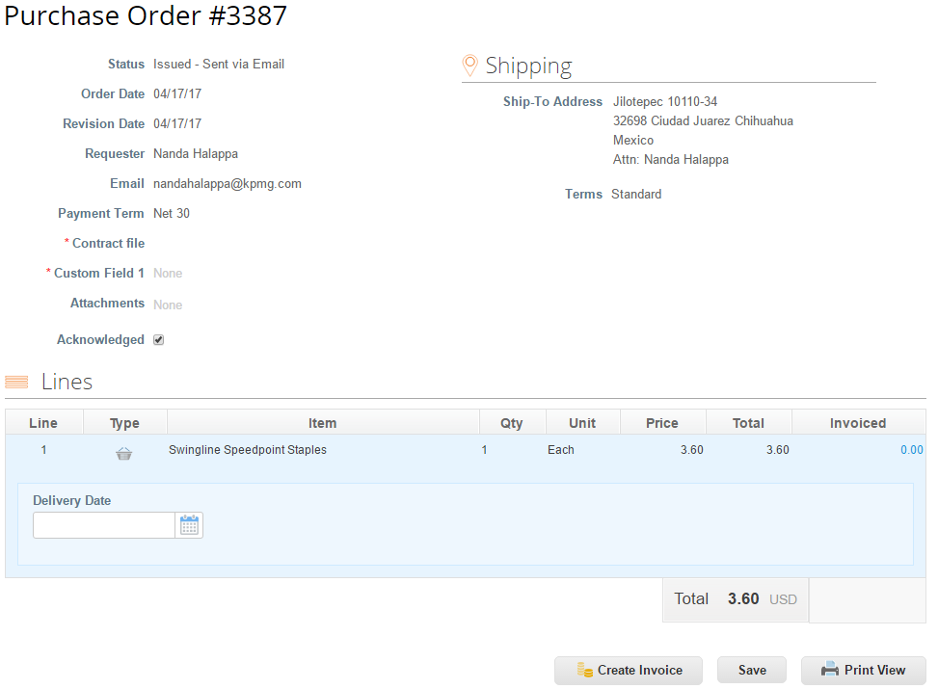
注文書受領承認/納期回答方法
ページが更新され、注文書の詳細と配送先住所が表示されます。
Acknowledgedのチェックボックスをクリックして、注文書を受け取ったことをジェイビルに通知します。
「Delivery date」を記入して、納期回答を行います。
Print ViewをクリックしてPOを印刷できます。
この画面から請求書を作成する場合には
「Create Invoice」をクリックします

Slide 34
請求書の作成
CSPからは、注文番号より直接請求書を作成することができます。
メニューバーからOrdersをクリックします。

Slide 35
請求書の作成方法
Eメールフリップ：Email Flipを利用して請求書を発行する場合は、
「Create Invoice」をクリックします。
←左のポップアップが表示されるので
「Create New Remit-To」を
クリックします。
お取引先様の住所を登録します

Slide 36
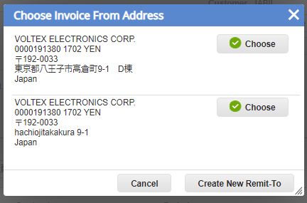
請求書の作成方法
ABC Company
ABC Company
↑：住所が登録されている場合（複数可）は、登録されている住所がリストされるので、「Choose」を選択して住所を選びます。
リストに登録したい住所がない場合は、「Create New Remit-To」をクリックして、新しい住所を登録してください

Slide 37
請求書の作成方法
ABC Company
ABC Company
↑上のポップアップが表示され、次に 「Japan」を選択します
住所の欄に移動して、住所を入力します
（日本語での入力も問題ありません）
住所の入力が完了しましたら、「Create and Use」
をクリックして登録を行います。

Slide 38
請求書の作成方法
ABC Company
必須フィールドはアスタリスクで示されていますので、各項目をご確認ください
Invoice # のフィールドに御社請求書番号を入力します。
日付、通貨の確認をします。
「Supplier Note」にコメントがあれば、記入をお願いします。
Attachmentsに御社の発行済請求書を添付します。

Slide 39
請求書の作成方法
① Attachment から「File」を選んでクリック
② 「Browse」をクリックしてフォルダを開く
添付する請求書をフォルダから選択して開くをクリック
Or
添付する請求書をドラッグ・アンド・ドロップして、添付する
③ ファイルが添付される
Notes:
選択してクリック？ 選択して添付？

Slide 40
請求書の作成方法
ABC Company
ABC Company
ABC Company
ABC Company
必須フィールドはアスタリスクで示されています。入力が完了すると↑上記のようになります。

Slide 41
請求書の作成方法
初期値で注文内容が表記されていますので、内容を確認してください。
分納を行った場合は、ここで支払い請求の数量を
変更してください
消費税の設定を行います
JP＝Japan
適応される消費税を選択してください

Slide 42
請求書の作成方法
消費税の設定が完了したら、「Email me status updates for invoices I create this way」に必ずチェックを入れて
「Submit」をクリックして、提出を行います。（チェックを忘れると申請した請求についての更新通知が流れません）
コメントがある場合は、コメント欄に内容を書いて、「Add Comment」をクリックして登録をしてください

Slide 43
請求書の作成方法
Submitをクリックした後、確認のためポップアップが表示されます。
問題がない場合は、「Send Invoice」をクリックします。
また、編集へ戻りたい場合は、「Continue Editing」をクリックします。
一旦提出すると、請求書は変更できませんので、ご注意ください
提出済の請求書を訂正したい場合は、ジェイビルが直接行わなければなりません。
ジェイビルの購買担当まで連絡をお願いします

Slide 44
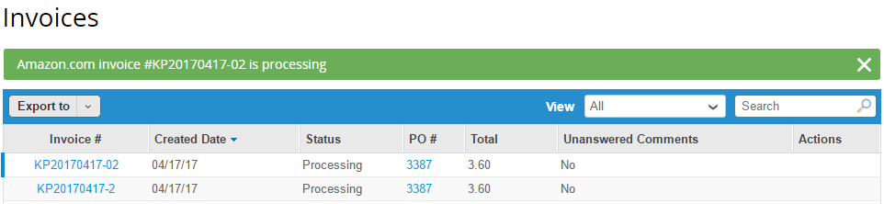
請求書の状況
提出後、請求書が処理中であることを表示するためページが更新されます。
注意：新しい送金先住所で請求書を提出した場合、状況は「保留中」として表示されます。
請求書の状況をクリックするには、ホームページから、メニューバーにある請求書をクリックし、リストが表示されるので、請求書番号のハイパーリンクをクリックします。
請求書がジェイビル経理部門にて承認された後、ジェイビルとお取引先様の間で契約された支払条件に従って支払いが行われます。支払の詳細は、CoupaとCSPに両方に反映されます。

Slide 45
請求書の状況
サプライヤーはCSPで以下の請求書の状況を閲覧することができます。
  下書き（Draft） ー まだ提出されていない請求書。
  処理中（Processing）ー お取引先様によって提出された請求書とジェイビルのインスタンスで記録されている提出済の請求書
  承認保留中（Pending Approval） － 最終承認ができるようにジェイビル内でプロセスを経ている請求書。これは受入処理保留中、または、承認保留中の場合もあります。
  争論中（Disputed） －ジェイビルのビジネス部門と経理によって確認中となっている請求書
  承認済 （Approved）－ 支払条件のとおり支払準備が整った請求書。
  無効 （Voided）－ 無効になった請求書
支払の情報
お取引先様は各請求書に関する支払状況/情報をCSPで見ることができます：
  Yes － 支払日と金額を含む情報で支払われた請求書。
  No － 未支払いの請求書

Slide 46
プロファイル設定の更新
Eメールで送信されたリンクをクリックし、CSPにサインアップをすると利用できます。
メニューバーからProfileをクリックします。

Slide 47
プロファイル設定の更新
会社情報の
編集
送金先住所の追加
開始するには、会社の一般情報を記入します
送金先住所を追加するには
メニューバーからAdminをクリックして、左にあるE-Invoicing Setupタブをクリックします。
開始するにはAdd Legal Entityボタンをクリックします。
メニューバーからProfileをクリックします。
Edit Profileをクリックします。
該当のフィールドに会社情報を入力します。
必須フィールドはアスタリスクが付いています。
終わったら Save をクリックします。
ユーザーの
追加
全てのタスクを行うため、追加ユーザーのアクセスを許可します。
メニューバーからAdminをクリックして、次に左にあるUserタブをクリックしてから、Invite Userをクリックします。
用意されたテキストボックスに招待したい従業員のEメールアドレスを入力し、Send Invitationをクリックします。
ユーザーのテーブルにある顧客名の下のボックスをチェック/チェックを外すことで、特定の顧客へのアクセスを制限できます。
Deleteのアイコンをクリックするとユーザーを消去できます。
注意：指定した顧客を有効にする場合、ユーザーはその顧客の全てのPOにアクセスでき、請求書を作成できます。

Slide 48
ユーザー許可
Coupaサプライヤーポータルのマネージャーとして登録された方は、ユーザーを割り当て等、アクセスできる文書の種類を制限したり、実行できる機能を選択することでユーザーのアクセスを管理することができます。
以下は許可範囲の詳細です。
  全て － ユーザーの管理者を除く、すべてのCSP機能への完全なアクセスを与えます。
  管理者 － ユーザーの管理者を含むすべてのCSP機能への完全なアクセスを有します。
  非管理者ユーザーは、AdminページのUsersタブを見て、ユーザーを招待できますが、既存のユーザーを編集することはできません。
  招待に関する許可は招待メールを作成したユーザーのアクセス許可を超えることはできません。
  注文 ー ジェイビルから受け取った注文書を閲覧し管理することを認めます。
  請求書 － ジェイビルへ請求書作成し、送付することを認めます。
  カタログ －ジェイビル固有の電子カタログを作成し、管理することを認めます。
  プロファイル －ジェイビル固有のプロファイルを修正することを認めます。
  注意：すべてのユーザーは、許可に関わらず一般情報を編集できません。
  ASNs ー ジェイビルへ事前出荷明細通知（ASNs）を作成し、送付することを認めます。
  サービス/タイムシート － 注文書に対しサービス/タイムシートを作成し、提出することを認めます。

Slide 49
CSPご利用の前に

Slide 50
CSPを利用するためには
Coupa サプライヤーポータル（CSP）からの招待Eメールを承諾してください
アカウントが作成されたらすぐに、CSPの全てのプロファイルと管理者情報を更新します。
  お取引先様の経理と連携します
    請求書の作成など、御社経理部門にご説明をお願いします。
    （必要に応じて、ジェイビルの担当者よりご説明を行います）

Slide 51
まとめ

Slide 52

キーポイント
Coupaはジェイビル支払いプロセスの実務を一元化し、当社の戦略的お取引先様との関係にメリットをもたらします。
  請求書の支払い状況をオンラインで見ることができます。
お取引先様は、以下のオンライン機能を持ちます。
    カタログと価格設定の管理
    注文書の受領承認/納期回答
    オンラインでの請求書の送付
    ホストしたカタログの作成（CSP上で可能な場合）
    支払状況の確認
お取引先様へのお願い
    オンラインで作業しますが、請求書の送付は必須です。
    また、CSPで請求書が参照されていることを確認にしてください。
  注文書の金額/数量
  納品数量/金額
  発行請求書金額
  上記が一致する場合に、ジェイビル経理部門にて承認された金額が、ジェイビルとお取引先様の間で契約された支払条件に従って支払いが行われます。
Notes:
承認追加

Slide 53
ありがとうございました
ご質問がある場合は、お気軽にジェイビル購買担当までお問い合わせください。

